Slide 1
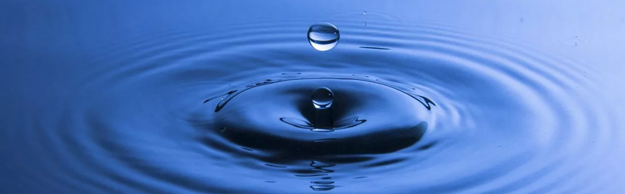
Класс: 3 А
Предмет: русский язык
Тема урока: Зачем нужна вода?
Учитель: Исмаилова М.А

Slide 2
Чтобы лился дождик с неба,
Чтоб росли колосья хлеба,
Чтобы плыли корабли,
Чтоб варились кисели,
Чтобы не было беды –
Жить нельзя нам без …
Поставьте выделенные слова в форму единственного числа.

Slide 3
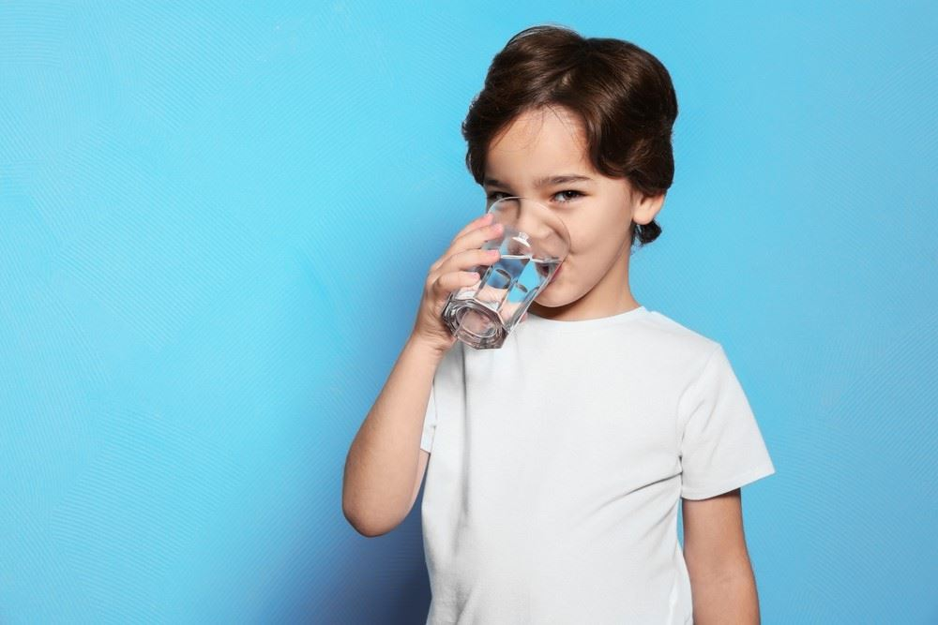
Зачем нужна вода?

Slide 4
Ты наýчишься:
прáвильно писáть нóвые словá, испóльзуя словáрь;
понимáть ключевые момéнты в корóтком тéксте;
испóльзовать в рéчи, письмé глагóлы несовершéнного вида.

Slide 5
«Послушай, прочитай, повтори…»
Зачем нужна вода?
Водá – истóчник жúзни! Дéти знáют.
​Так любят лóдку в вáнной запускáть.
​Цветы польют, лицó своё умóют.
​Им без воды нельзя существовáть.
Водá – истóчник жúзни! Звéри знáют.
​Учéбник дáже нам писáл о том.
​У водоёмов жáжда заставляет
​Их соблюдáть прилúчия во всём.
Водá – истóчник жúзни! Птúцы знáют.
​И птúцы óчень рáды той молвé.
​Ведь не прожúть порóю им бывáет,
​Все мысли их устремлены к водé.
Водá – истóчник жúзни! Дерéвья знáют.
​Растýт, цветýт, плоды дают.
​И тень прохлáдную в жарý бросáют,
​И счáстьем сéрдце человéка наполняют.

Slide 6
Какое предложение в тексте повторяется 4 раза? Произнеси его. Что дети, звери, птицы, деревья знают о воде?
Что означает слово «источник»? Найди в Толковом словаре значение слов «источник» и «родник». Что объединяет эти два слова?
Почему люди говорят, что вода – источник жизни?

Slide 7
Запомни!
Если слова обозначают действия, которые продолжались, продолжаются и будут продолжаться, то они отвечают на вопросы:
что делал? что делала? что делало? что делали?
что делаю? что делаешь? что делает? что делаем? что делаете? что делают?
что буду делать? что будешь делать? что будет делать? что будут делать?

Slide 8
Задание 1
Выпиши из стихотворения четыре предложения, в которых предметы совершают действия. Поставь вопрос.
Например: Дети (что делают?) знают.
1._________________
2.__________________
3.__________________
4.__________________

Slide 9
Вода – это жизнь
Задание 2
Дополните словосочетания и запишите.
Человеку нужна вода для того, чтобы:
чистить (что?), готовить (что?), мыть (что?), кушать (что?), стирать(что?), купаться (в чем?), поливать (чем?), мыться (где?) … .

Slide 10
Задание 3
Запиши правильно!
Слова в помощь: плыть, лететь, бежать
Корабль … по воде. Корабли … по воде.
Чайка … над морем. Чайки … над морем.
Ручеёк … по камушкам. Ручейки … по камушкам.

Slide 11
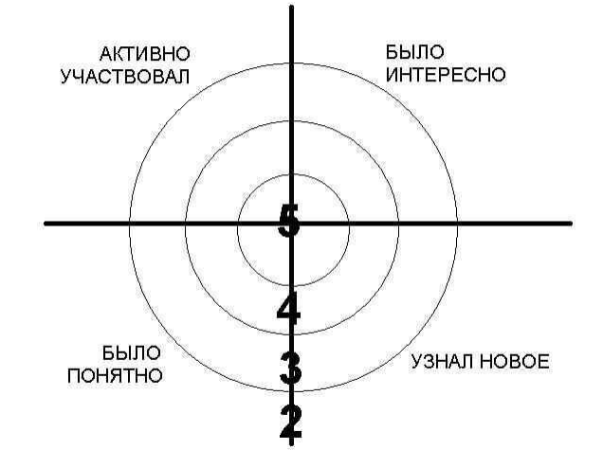
Вспомните, чему вы научились на этом уроке, что было для вас сложным, легким в исполнении.
Рефлексия на конец урока «Мишень». Поставь отметку в каждом секторе, оценив свою деятельность на уроке.

